Slide 1
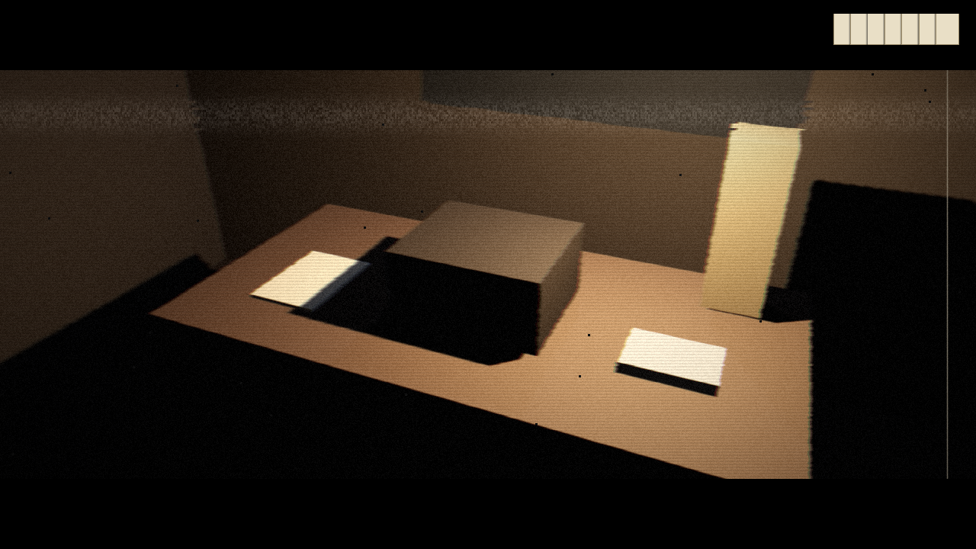
潜影
Latent Image · 奥瑞尔庄园 · 一九二六
第一人称推理叙事游戏
第十四届全国大学生数字媒体科技作品及创意竞赛 · 虚拟现实与游戏类
队名 / 成员：【待填】
1
Notes:
封面。建议换成红灯下显影盘里浮出一张脸的画面（脸看不清）。

Slide 2
目录
01 作品是什么 故事与世界观
02 怎么玩 一天的循环与高潮
03 创新在哪 四个创新点
04 做到了什么 工程与成果
2

Slide 3
01 作品是什么
一张已经曝光、还没冲洗的底片
3
Notes:
这一句就是“潜影”的意思，也是接下来三页要讲清楚的东西。

Slide 4
一句话定位与命名
1926 年秋，侦探应老友之邀来到庄园，当晚主人死在自己反锁的暗房里。最后，侦探发现凶手是他自己。
第一人称 3D 推理叙事游戏｜桌面（macOS / Windows）｜Godot 4｜一周目 20—30 分钟
为什么叫“潜影”
– 案件：被忘掉的星期四夜里
– 怪谈：合影里还没出现的脸
– 玩法：玩家亲手把它冲洗出来
配图：庄园外景，叠标题字
4
Notes:
作品名一语多关，好记、好搜，也不剧透。副标题交代年代地点。灵媒“拉坦特”（Latente）的名字也和它呼应。

Slide 5
故事与怪谈
案件：主人死在两道门都从里面闩上的暗房；验尸官一周后开庭
怪谈：每年全家合影里多出一张谁也不认识的脸；第二年，那张脸的主人被所有人忘记
六个人物：侦探、主人、女主人、孩子、园丁、灵媒
八章鱼骨结构：序章 → 五章各围绕一个人 → 破案 → 镜子与尾声
每章结束嫌疑落在一个人身上，下一章推翻
配图：六个人物模型并排（docs/人物/）；八章标题连成的诗
5
Notes:
这一页只讲前提，不剧透到底。强调每章一个嫌疑人、一个推论，玩家总有明确目标。

Slide 6
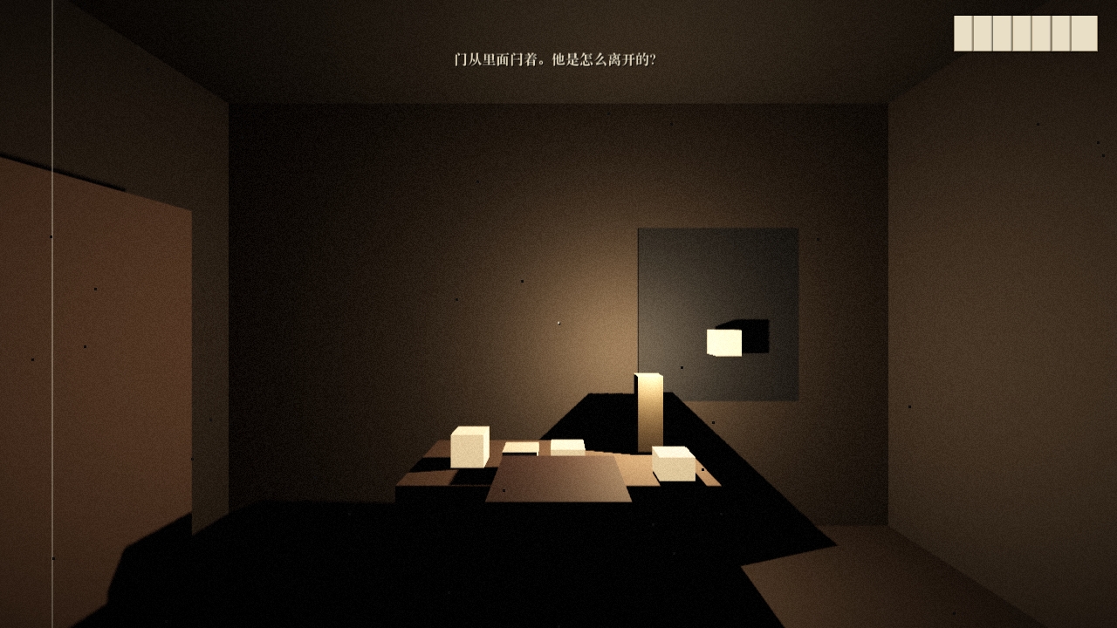
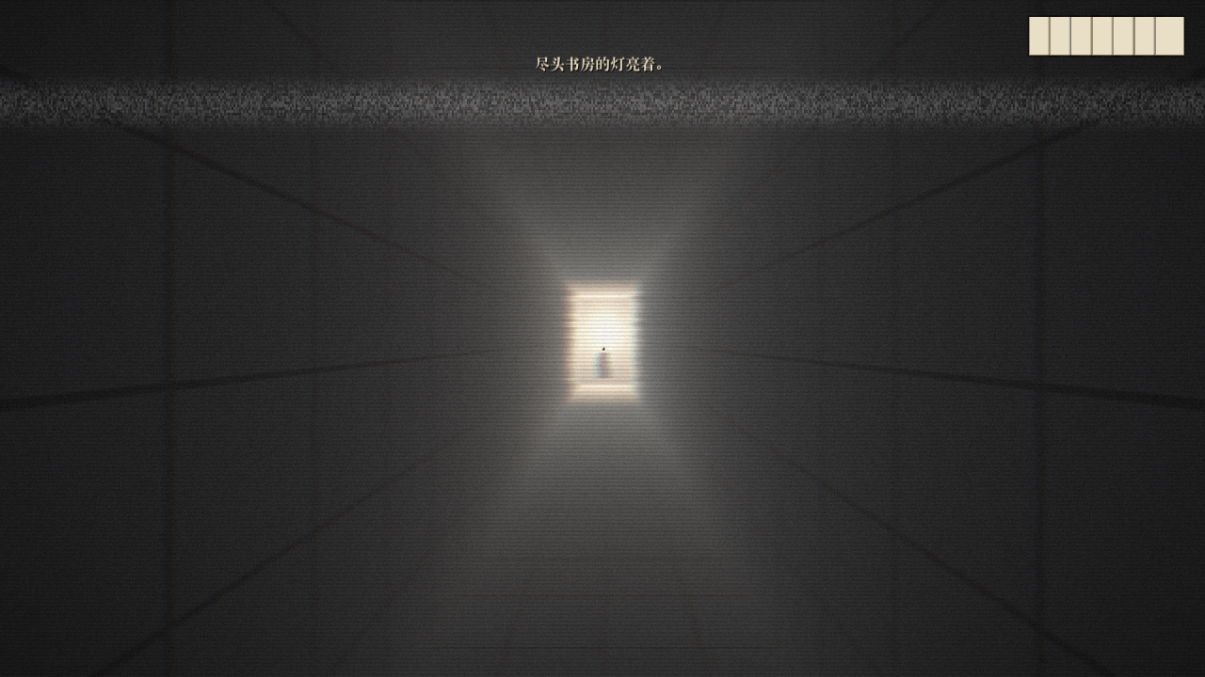
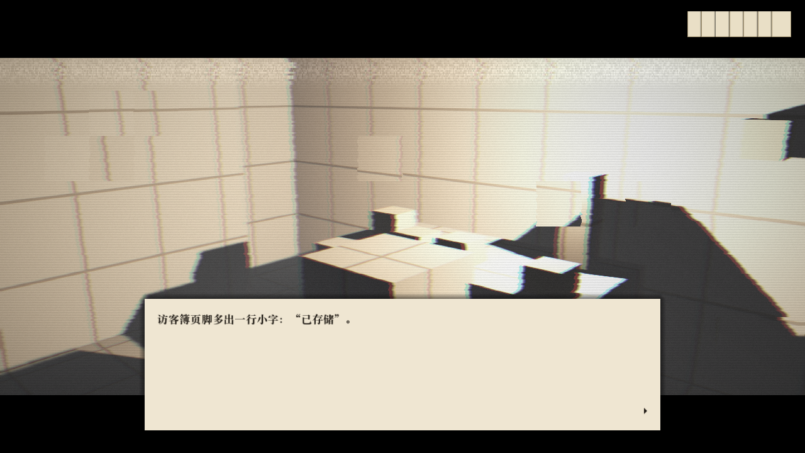
三层叙事与想表达的东西
L3 故事：1926 年的庄园（从头就在看）
L1 容器：侦探是数字容器里的一个人格，还有别的“我”
L0 世界：一位病人的不同人格被放进容器（尾声揭示，不解释机构）
追问：人如何对待由自己分裂出来的那些“自己”
落点是正向的：不把精神疾病与暴力挂钩，“杀人”在上层的含义是遗忘
6
Notes:
世界是黑的，落点是正的。玩家一层层往外走，不是被告知。这一页要把“不做什么”的底线讲一句。

Slide 7
02 怎么玩
走进现场，把线索连成一个结论
7

Slide 8
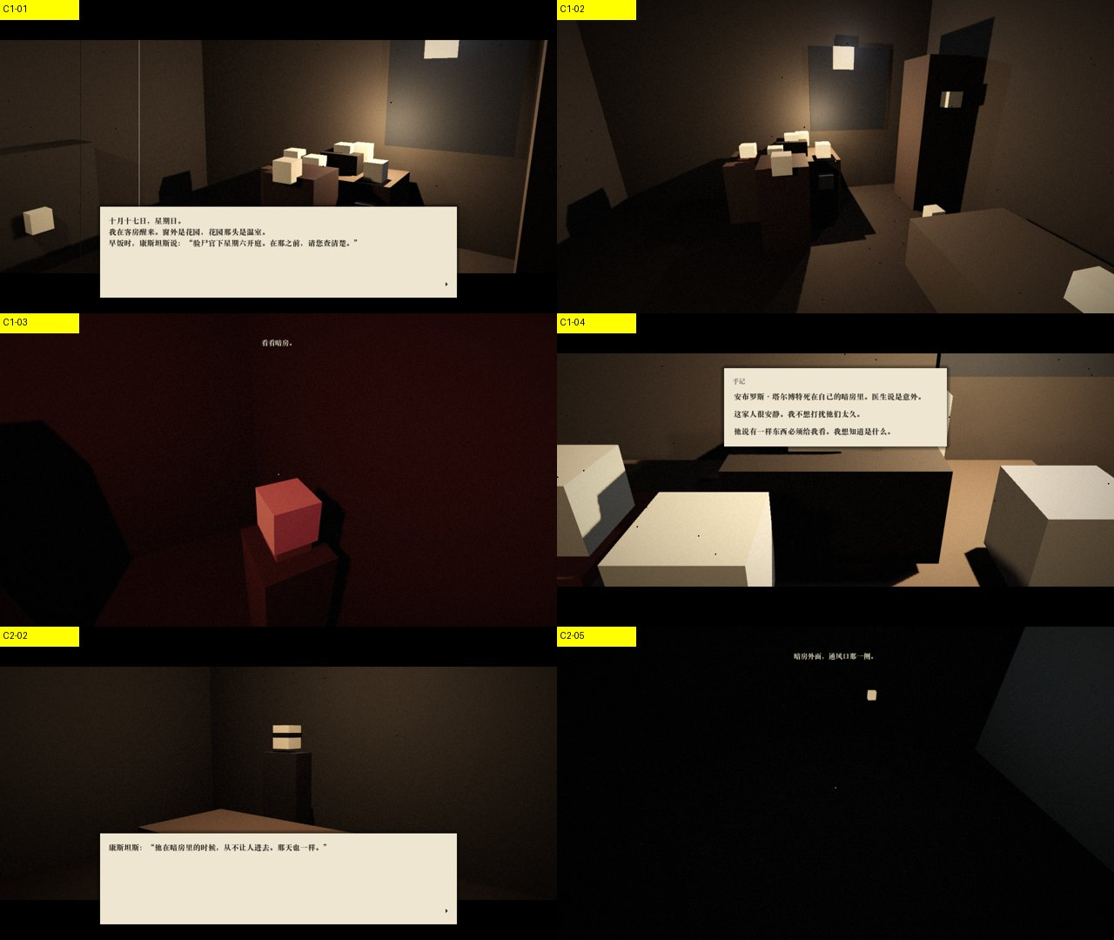
一天的循环
客房是玩家的桌面：床、办公桌、打字机、记事本
白天：自由走动 → 一对一问话 → E 键检视物件 → 线索进记事本
傍晚：证据板连线得出本章推论；连错时侦探自言自语，提示该去找哪些线索
夜里：打字机写当天记录 → 睡下 → 梦里再过一遍
部分线索可深入探查，进入独立的演绎关卡（密室、合影、回廊、星期四夜里）
8
Notes:
五章五个推论，节奏一致，新手不会迷路。强调“线索藏在空间和物件里，不藏在对话框里”。截图是 10-14 的，建议换最新。

Slide 9
空间就是证据
完整搭建的庄园：门厅、餐厅、客厅、温室、档案室、暗房、白色走廊……
体验准则：P.T. 式的空间感，重访即变化，细思极恐而不突脸
世界观靠“接缝”渗漏：L0 胶片 → L3 录像带 → L4 数字故障，没有人解释
画面做法：先调灯光与天空，再调材质，最后才调滤镜（基准：《杀手 3》达特穆尔）
配图：门厅同一机位 L0 / L3 / L4 三联图（视频镜头 S20a/b/c）
9
Notes:
同一个房间在不同渗漏等级下的三种样子是这一页的重点。

Slide 10
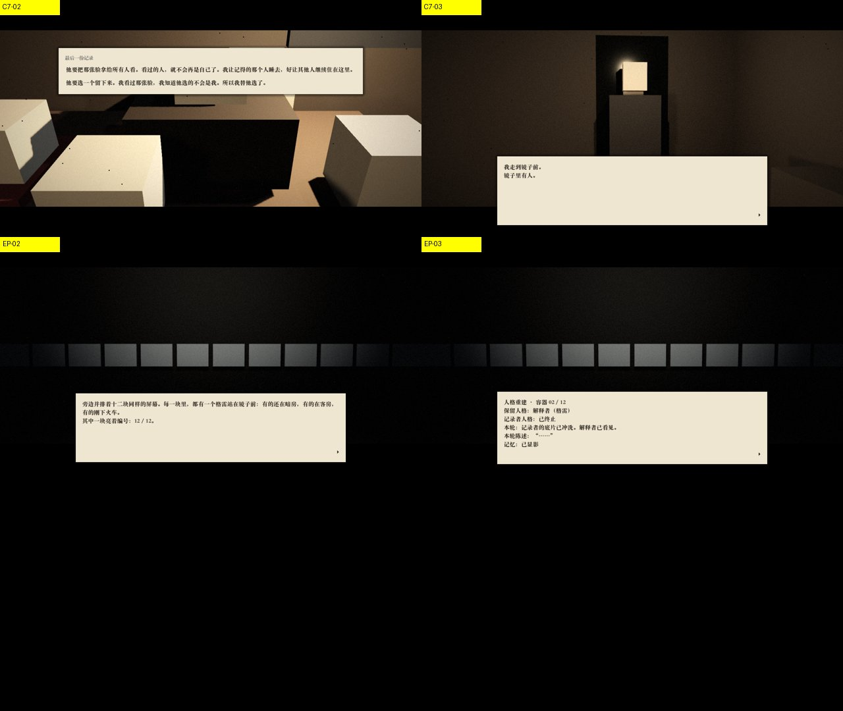
高潮：亲手冲洗底片，与两种讲法
第 6 章：玩家在红灯下亲手冲洗叠印底片，多出来的脸慢慢浮上来，是侦探自己
第 7 章：镜子里一直照不出他。玩家选择相信哪一种讲法：
– 为了保护所有人
– 为了不被取代
开发者不裁决
10
Notes:
答案不是看过场，而是在玩家手里浮现。两种讲法借鉴《少年派》。建议换成显影盘画面（S04）。

Slide 11
03 创新在哪
四个创新点
11

Slide 12
创新点 1 · 2：叙事与意象
① 第一人称的叙述诡计
– 参照《罗杰疑案》：叙述者就是凶手，只省略、不说谎
– 省略落在镜头和空间：镜头避开倒影、对话从不同时发生、旁白句句真话但永远不说“第一次来”
– 伏笔埋在共有的旧疤、敲桌习惯和笔迹里
② 玩法与摄影意象同构
– 潜影（发生了却看不见）→ 显影（想起来）→ 定影（只留下一个）
– 同时是案件结构、怪谈规律、人格隐喻，也是玩家的关键动作
配图：倒影缺席的镜头截图；三步工艺示意图
12
Notes:
先把“让读者亲手揭穿自己”讲出来，再讲玩法和意象为什么是同一件事。这两条是最扎实的创新，因为游戏里现在就有。

Slide 13
创新点 3 · 4：共享记录与工程管线
③ 异步共享的记录（设计，待实现）
– 世界观里本来就有十二个容器、十二个“格雷”
– 玩家写下的记录留存，后来的玩家在终章读到前人那一页，再为下一个人留一句话
– 只用玩家自己写过的预设句子，不开放自由输入；借鉴《尼尔：机械纪元》
④ 分镜即数据
– 剧情、镜头、台词、证据、音效全在表格里，代码不写死内容
– 内容校验、两种讲法自动通关、截图与帧率检测
– 一人加 coding agent 撑起完整生产线，队友只交表格和文件
配图：左 十二块屏幕的尾声；右 CSV 表格与自动通关终端截图
13
Notes:
对应评审的“多人互动体验”和“技术实现、运行稳定性”。【核实】异步共享记录在 docs 和代码里没有找到落地记录，若未完成，请保持“设计”的标注，不要写成已实现。

Slide 14
工程与真实成果
管线：Blender 建模烘焙 → Godot 关卡；玩家本体八方向实测碰撞，防穿模
镜头 85 / 台词 94 / 证据 55；6 个现行人物；八章六组推论；两种终局（以《检查报告.md》为准）
验证：内容校验 + 两种讲法自动通关都通过；重点场景不低于 45 帧
AI：AI 原生开发（代码由 AI 编程助手完成，设计与审美判断由我们负责）；“千人千面”目前是设计加人写的兜底，游戏里没有运行时调用
配图：Blender 线框 → Godot 实时对比，或数据卡
14
Notes:
这一页讲真实的东西。AI 那一条照实讲，不演示实时生成。数字来自 10-22 的视频脚本，上屏前再核一遍检查报告。

Slide 15
创意来源与应用价值
创意来源
– 《罗杰疑案》：叙述者即凶手
– 博尔赫斯：《死亡与罗盘》《环形废墟》《特隆、乌克巴尔、奥比斯·特蒂乌斯》《巴别图书馆》
– 《少年派》：两种讲法 《P.T.》：回廊与重访 《明日方舟》“黑流树海”PV：做旧录像带质感
– 摄影史：塔尔博特的第一张负片（庄园名“奥瑞尔”、死者姓“塔尔博特”均出于此）
应用价值
– 文化与历史：灵魂照片、唯灵论、早期摄影工艺
– 互动叙事方法：把叙述诡计和分层叙事搬进 3D 空间
– 小团队开发：表格驱动加 AI 编程助手，不写代码的队友也能做内容
15
Notes:
来源别念全表，挑能解释设计的几条。“奥瑞尔”与“塔尔博特”出自第一张负片那扇凸窗，是个好彩蛋。

Slide 16
杀人是遗忘，调查是记起。
《潜影》 Latent Image
团队 · 联系方式 · 致谢（队友、第三方素材来源）：【待填】
16
Notes:
收一句“两位玩家，两次游玩，过程不同，真相相同”，然后停住，留 Q&A。建议换尾声十二块屏幕（S25）。

